Slide 1

Seguridad social y pensiones
Francisco García Castillo

Slide 2
Syllabus
Esquemas de planes de pensiones
La Ley del Seguro Social y diversos aspectos de la vejez en México
Ley del Seguro Social (con reformas vigentes a partir del 01 de enero de 2021)
Aspectos de la vejez en México
Ley del Seguro Social de 1973
Ejemplo de la Nota Técnica para la determinación del Monto Constitutivo para las Pensiones Derivadas de la Seguridad Social:
Seguro de Invalidez
Caso del Seguro de Retiro.
Planes privados de pensiones
Diseño del plan de pensiones
Generalidades sobre la valuación actuarial del plan
Selección de hipótesis actuariales
Selección de métodos de costeo actuarial
Aspectos contables y financieros (Boletín D 3) e implantación del plan de pensiones.

Slide 3
Ley del Seguro Social
Generalidades. Regímenes y modalidades de aseguramiento del Instituto Mexicano del Seguro Social*
Quienes laboran en empresas privadas cotizan ante el Instituto Mexicano del Seguro Social (IMSS) [aproximadamente 21,997,201 trabajadores asegurados al cierre de 2024]; mientras que aquellos trabajadores de instituciones del gobierno reportan ante el Instituto de Seguridad y Servicios Sociales de los Trabajadores del Estado (ISSSTE) [aproximadamente 3,174,225 trabajadores asegurados al cierre de 2023].
En este curso nos enfocaremos en las prestaciones del IMSS.
* Fuente: Prestaciones y Fuentes de Financiamiento de los Regímenes de Aseguramiento del IMSS. Varios años.

Slide 4
Ley del Seguro Social
Generalidades. Regímenes y modalidades de aseguramiento del Instituto Mexicano del Seguro Social
De conformidad con la Ley del Seguro Social (LSS), la afiliación al Instituto Mexicano del Seguro Social (IMSS) comprende dos regímenes: el Obligatorio y el Voluntario. Los esquemas de prestaciones y requisitos de acceso, así como el financiamiento, son diferentes en cada caso:
En el Régimen Obligatorio, una persona es afiliada por su patrón por tener una relación laboral subordinada y remunerada, lo que obliga a su aseguramiento.
El Régimen Voluntario es producto de una decisión individual o colectiva; en este caso, están los afiliados al Seguro de Salud para la Familia (SSFAM) y al Seguro Facultativo (estudiantes), entre otros.

Slide 5
Ley del Seguro Social
Generalidades. Regímenes y modalidades de aseguramiento del Instituto Mexicano del Seguro Social
Prestaciones por tipo de régimen
La LSS establece que el esquema de prestaciones del Régimen Obligatorio comprende:
Seguro de Riesgos de Trabajo (SRT);
Seguro de Enfermedades y Maternidad (SEM);
Seguro de Invalidez y Vida (SIV);
Seguro de Retiro, Cesantía en Edad Avanzada y Vejez (SRCV), y
Seguro de Guarderías y Prestaciones Sociales (SGPS).

Slide 6
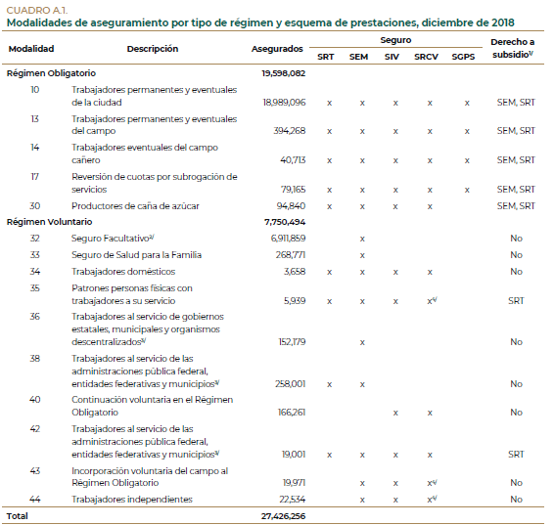
Ley del Seguro Social

Slide 7
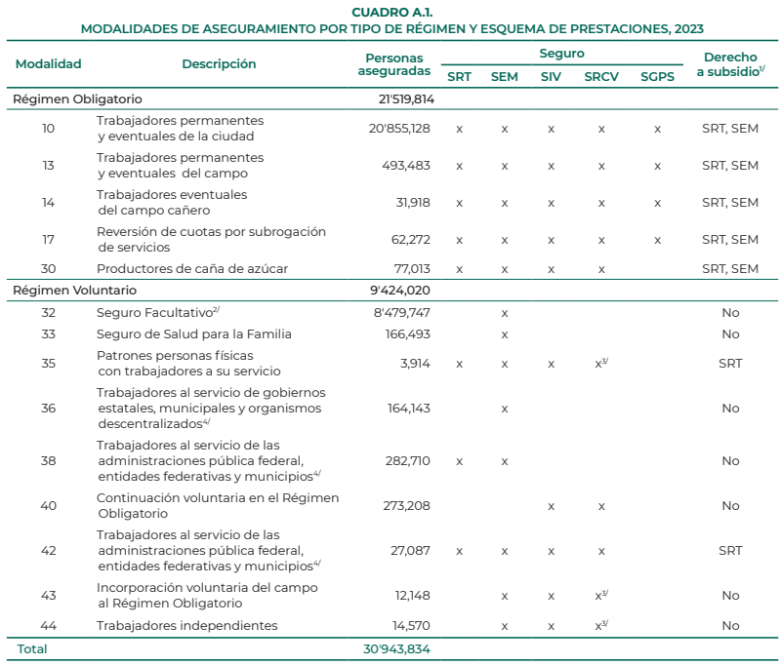
Ley del Seguro Social

Slide 8
Ley del Seguro Social
Generalidades. Regímenes y modalidades de aseguramiento del Instituto Mexicano del Seguro Social
Fuentes de financiamiento
Los seguros del IMSS se financian a partir de aportaciones de los patrones, de los trabajadores y del Gobierno Federal.
La estructura de las tasas de contribución pagadas al Instituto varían en función del tipo de seguro y del sujeto obligado, e incluyen pagos en pesos por trabajador (cuotas fijas), pagos en función del salario base de cotización (cuotas proporcionales) y cuotas excedentes.

Slide 9
Ley del Seguro Social
Generalidades. Regímenes y modalidades de aseguramiento del Instituto Mexicano del Seguro Social
En el cuadro A.3, se observan las contribuciones del Seguro de Invalidez y vida (SIV), del Seguro de Guarderías y Prestaciones Sociales (SGPS), de Gastos Médicos de Pensionados del Seguro de Enfermedades y Maternidad (SEM), y del Seguro de Retiro, Cesantía en Edad Avanzada y Vejez (SRCV) que están establecidas como porcentaje del salario base de cotización (SBC) del afiliado*.
* Fuente. Anexo A. Prestaciones y Fuentes de Financiamiento de los Regímenes de Aseguramiento del IMSS.

Slide 10
Ley del Seguro Social
Generalidades. Regímenes y modalidades de aseguramiento del Instituto Mexicano del Seguro Social
Para el resto de los seguros, las cuotas y aportaciones están definidas como cantidades fijas; ya sea como porcentaje de la Unidad de Medida y Actualización (UMA) o del salario mínimo (SM) vigente en 1997 y actualizado por la variación del Índice Nacional de Precios al Consumidor (INPC); o bien en porcentaje variables como la siniestralidad de las empresas en el caso del SRT.
En el caso de la cuota obrero-patronal del SEM también se cobra una cuota excedente para los afiliados con salario superior a tres veces la UMA; esta contribución solo aplica sobre el excedente.

Slide 11
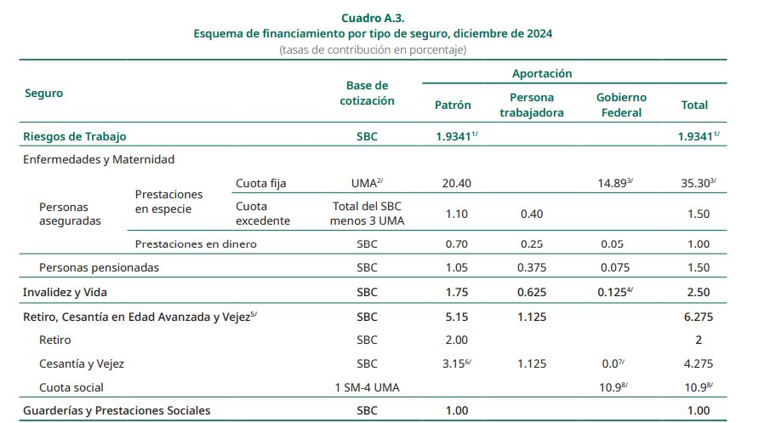
Ley del Seguro Social
Generalidades. Regímenes y modalidades de aseguramiento del Instituto Mexicano del Seguro Social

Slide 12
Ley del Seguro Social
Generalidades. Regímenes y modalidades de aseguramiento del Instituto Mexicano del Seguro Social
SBC: salario base de cotización y UMA: Unidad de Medida y Actualización.
1/ La prima de este seguro depende de la siniestralidad de cada empresa. La vigencia de la prima promedio ponderada corresponde al periodo de marzo de 2024 a febrero de 2025.
2/ Cifra igual a 108.57 pesos en diciembre de 2024. A partir de 2017, con la implementación de la UMA, las contribuciones pagadas al IMSS dejan de hacer referencia al salario mínimo (SM). Esto es, desde 2017 la base de cotización para la cuota fija y excedente del Seguro de Enfermedades y Maternidad y la cuota social del Seguro de Retiro, Cesantía en Edad Avanzada y Vejez es la UMA.
3/ La Ley del Seguro Social estipula un pago diario por persona asegurada, el cual se actualiza de manera trimestral. Para diciembre de 2024 el monto fue de 16.17 pesos, lo que equivale a 14.89% de la UMA.
4/ Esta cuota se refiere a 7.143% de la cuota patronal de dicho seguro (7.143% x 1.75% = 0.125%).
5/ El 1 de julio de 1997, el tope del salario base de cotización para el Seguro de Invalidez y Vida y el Seguro de Retiro, Cesantía en Edad Avanzada y Vejez se fijó en 15 veces el salario mínimo, debiendo aumentar 1 salario mínimo por año hasta llegar a 25 en 2007, quedando fijo a partir de dicho año. A partir de 2017, con la implementación de la UMA, el límite superior del salario base de cotización considerará el valor de esta.
6/ Con la reforma del 16 de diciembre de 2020, para 1 salario mínimo, la cuota en 2024 es de 3.15% (artículo 168, fracción II). Dicha tasa se incrementa dependiendo del nivel salarial de la persona asegurada en número de veces el salario de referencia, de la siguiente manera: de 1.01 SM a 1.5 UMA = 3.413%, de 1.51 UMA a 2 UMA = 4.000%, de 2.01 UMA a 2.5 UMA = 4.353%, de 2.51 UMA a 3 UMA = 4.588%, de 3.01 UMA a 3.5 UMA = 4.756%, de 3.51 UMA a 4 UMA = 4.882% y de 4.01 UMA en adelante 5.331%.
7/ Con la reforma del 16 de diciembre de 2020, vigente a partir del 1 de enero de 2021, se derogó la fracción III del artículo 168 de la Ley del Seguro Social, referente al Seguro de Cesantía y Vejez del Gobierno Federal.
8/ Con la reforma del 16 de diciembre de 2020, para 1 salario mínimo, la cuota en 2023 correspondió a 10.75 pesos, mismos que deben actualizarse trimestralmente. Para diciembre de 2024, el Gobierno Federal cubrió mensualmente, en los ramos de cesantía en edad avanzada y vejez, una cantidad por cada día de salario cotizado, por concepto de cuota social (artículo 168, fracción IV y Tercero Transitorio). Esta se depositó en la cuenta individual de cada persona trabajadora asegurada, de manera progresiva dependiendo del salario de la persona en número de veces el salario de referencia, de la siguiente manera: para 1 SM = 11.81 pesos, de 1.01 SM a 1.5 UMA = 10.98 pesos, de 1.51 UMA a 2 UMA = 10.16 pesos, de 2.01 UMA a 2.5 UMA = 9.34 pesos, de 2.51 UMA a 3 UMA = 8.51 pesos, de 3.01 UMA a 3.5 UMA = 7.69 pesos y de 3.51 UMA a 4 UMA = 6.86 pesos. La cuota de 11.81 pesos, equivale a 10.9% de la UMA vigente.
Fuente: Ley del Seguro Social; Información Básica Anual de Riesgos de Trabajo, Dirección de Incorporación y Recaudación, IMSS.

Slide 13
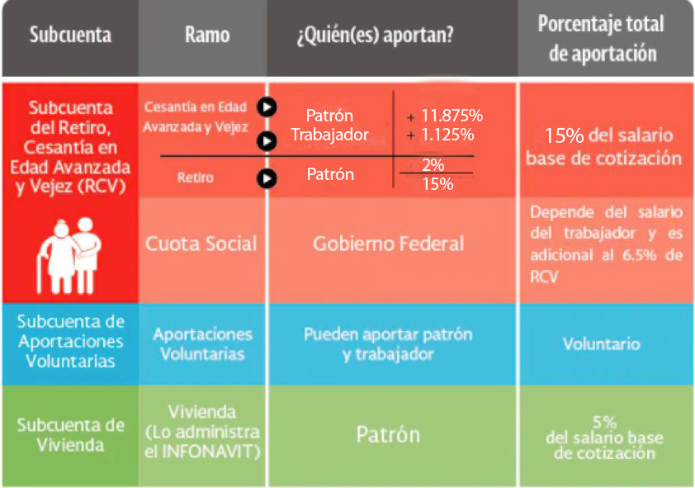
Ley del Seguro Social
Generalidades. Regímenes y modalidades de aseguramiento del Instituto Mexicano del Seguro Social
En el año 2017, con la implementación de la UMA, las contribuciones pagadas al IMSS en cantidades fijas dejaron de hacer referencia al salario mínimo. A partir de 2017 la base de cotización para la cuota fija y excedente del SEM, la cuota social del SRCV, así como para el límite superior del salario base de cotización, considerará el valor de la UMA.

Slide 14
Ley del Seguro Social
Generalidades. Regímenes y modalidades de aseguramiento del Instituto Mexicano del Seguro Social
Laboratorio. Obtener las aportaciones que usted pagará para el año 2025 por concepto de seguridad social tanto en dinero como en tasa.

Slide 15
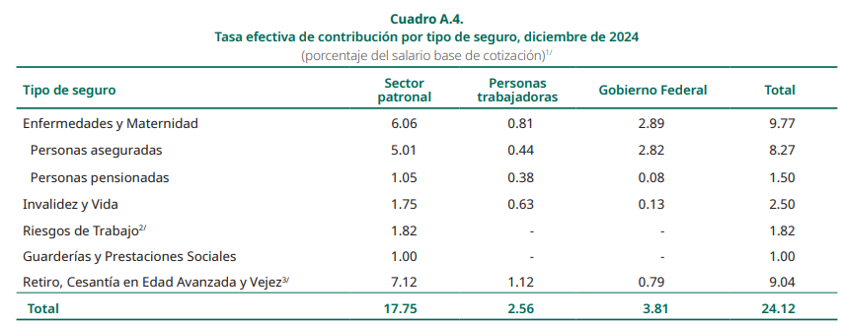
Ley del Seguro Social
Generalidades. Regímenes y modalidades de aseguramiento del Instituto Mexicano del Seguro Social
En función al esquema mixto de cuotas fijas, proporcionales y excedentes, es posible calcular una tasa promedio de contribución al IMSS, como porcentaje del SBC. Esta es la tasa efectiva que se reporta en el cuadro A.4.
1/ Cálculos con base en la distribución de las personas trabajadoras aseguradas y masa salarial, al 31 de diciembre de 2024. Otras metodologías podrían generar valores diferentes.
2/ La vigencia de la prima promedio ponderada corresponde al periodo de marzo de 2024 a febrero de 2025.
3/ Se incluye el Seguro de Retiro, Cesantía en Edad Avanzada y Vejez por ser parte del Régimen Obligatorio, aunque no es administrado por el IMSS. Para diciembre de 2024, el importe promedio de las cuotas sociales por rangos de UMA es de 9.34 pesos, lo que equivale a 8.60% de la UMA, con base en los nuevos rangos convenidos en la reforma del 16 de diciembre de 2020.
Fuente: Información Básica Anual de Riesgos de Trabajo, Dirección de Incorporación y Recaudación, IMSS

Slide 16
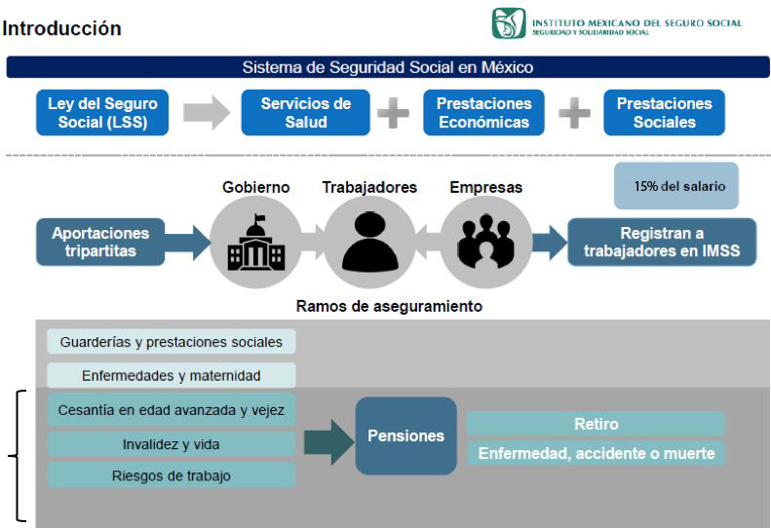
Ley del Seguro Social
En esta materia, nos enfocaremos en estos seguros.

Slide 17
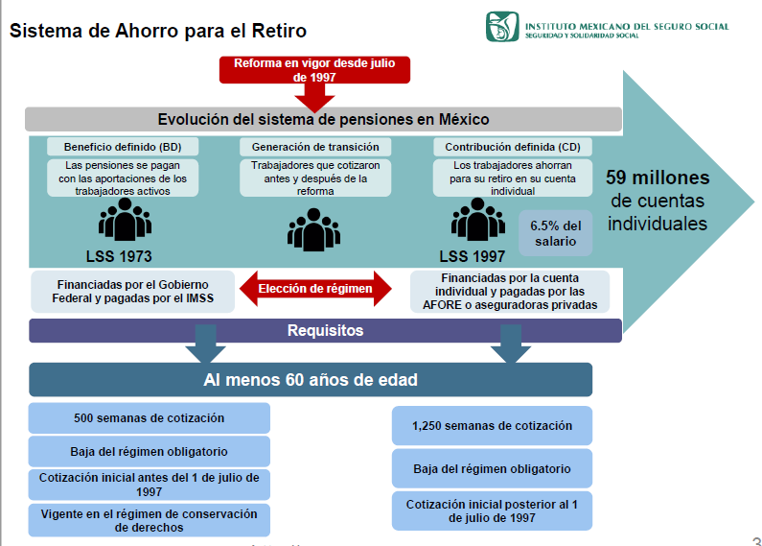
Ley del Seguro Social
% del salario
1,000 semanas de cotización
Nota: En el presente esquema y el de la siguiente diapositiva se considera la LSS de 1973 y la LSS de 1997 cuando no estaba reformada

Slide 18
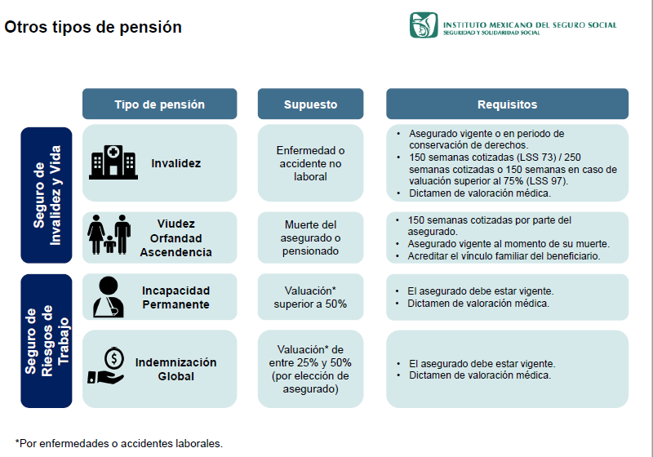
Ley del Seguro Social

Slide 19
Ley del Seguro Social
CAPITULO VI de la LSS
DEL SEGURO DE RETIRO, CESANTIA EN EDAD AVANZADA Y VEJEZ

Slide 20
Ley del Seguro Social
Generalidades
Artículo 152. Los riesgos protegidos por este capítulo son el retiro, la cesantía en edad avanzada y la vejez del asegurado, así como la muerte de los pensionados por este seguro, en los términos y con las modalidades previstas en esta Ley.

Slide 21
Ley del Seguro Social
Generalidades
Artículo 153. El otorgamiento de las prestaciones contenidas en este capítulo requiere del cumplimiento de períodos de espera medidos en semanas de cotización reconocidas por el Instituto, conforme se señala en las disposiciones relativas a cada una de los ramos de aseguramiento amparados.
Las semanas de cotización amparadas por certificados de incapacidad médica para el trabajo, expedidos o reconocidos por el Instituto, serán consideradas únicamente para el otorgamiento de la pensión garantizada que en su caso corresponda.

Slide 22
Ley del Seguro Social
Del ramo de cesantía en edad avanzada
Artículo 154. Para los efectos de esta Ley existe cesantía en edad avanzada cuando el asegurado quede privado de trabajos remunerados a partir de los 60 años de edad.
Para gozar de las prestaciones de este ramo se requiere que el asegurado tenga reconocidas ante el Instituto un mínimo de 1,000 cotizaciones semanales.
Nota: A partir del año 2021 se requieren 750 semanas cotizadas, y cada año se incrementarán 25 semanas para que a partir del año 2031 el requisito sean 1,000 semanas cotizadas.

Slide 23
Ley del Seguro Social
Del ramo de cesantía en edad avanzada
El trabajador cesante que tenga 60 años o más y no reúna las semanas de cotización señaladas en el párrafo precedente, podrá retirar el saldo de su cuenta individual en una sola exhibición o seguir cotizando hasta cubrir las semanas necesarias para que opere su pensión.
En este caso, si el asegurado tiene cotizadas un mínimo de 750 semanas tendrá derecho a las prestaciones en especie del seguro de enfermedades y maternidad, en los términos del capítulo IV de este Título.

Slide 24
Ley del Seguro Social
Del ramo de cesantía en edad avanzada
Artículo 155. La contingencia consistente en la cesantía en edad avanzada, obliga al Instituto al otorgamiento de las prestaciones siguientes:
Pensión;
Asistencia médica, en los términos del capítulo IV de este Título;
Asignaciones familiares, y
Ayuda asistencial.

Slide 25
Ley del Seguro Social
Del ramo de cesantía en edad avanzada
Artículo 156. El derecho al goce de la pensión de cesantía en edad avanzada comenzará desde el día en que el asegurado cumpla con los requisitos señalados en el artículo 154 de esta Ley, siempre que solicite el otorgamiento de dicha pensión y acredite haber quedado privado de trabajo, si no fue recibido en el Instituto el aviso de baja.

Slide 26
Ley del Seguro Social
Del ramo de cesantía en edad avanzada
Artículo 157. Los asegurados que reúnan los requisitos establecidos en esta sección podrán disponer de su cuenta individual con el objeto de disfrutar de una pensión de cesantía en edad avanzada. Para tal propósito podrán elegir alguna de las opciones siguientes o ambas:
Contratar con la institución de seguros de su elección una renta vitalicia, que se actualizará anualmente en el mes de febrero conforme al INPC, y
Mantener el saldo de su cuenta individual en una AFORE y efectuar con cargo a éste, retiros programados.

Slide 27
Ley del Seguro Social
Del ramo de cesantía en edad avanzada
Ambos supuestos se sujetarán a lo establecido en esta Ley y de conformidad con las reglas de carácter general que expida la CONSAR.
El asegurado que opte por la alternativa de la fracción II o ambas podrá, en cualquier momento, contratar una renta vitalicia de acuerdo a lo dispuesto en la fracción I, excepto cuando la renta mensual vitalicia a convenirse fuera inferior al promedio de las pensiones garantizadas, que corresponda aun salario mínimo y sesenta años de edad de acuerdo con la tabla establecida en el artículo 170 de esta Ley.

Slide 28
Ley del Seguro Social
Del ramo de cesantía en edad avanzada
Artículo 158. El asegurado podrá pensionarse antes de cumplir las edades establecidas, siempre y cuando la pensión que se le calcule en el sistema de renta vitalicia sea superior en más del 30% de la pensión garantizada, una vez cubierta la prima del seguro de sobrevivencia para sus beneficiarios.

Slide 29
Ley del Seguro Social
Del ramo de cesantía en edad avanzada
El pensionado tendrá derecho a recibir el excedente de los recursos acumulados en su cuenta individual en una o varias exhibiciones, solamente si la pensión que se le otorgue es superior en más del 30% de la pensión garantizada, una vez cubierta la prima del seguro de sobrevivencia para sus beneficiarios. La disposición de la cuenta así como de sus rendimientos estará exenta del pago de contribuciones. Lo dispuesto en este artículo es aplicable al ramo de vejez.

Slide 30
Ley del Seguro Social
Del ramo de cesantía en edad avanzada
Artículo 159. Para efectos de esta Ley, se entenderá por:
Cuenta individual, aquella que se abrirá para cada asegurado en las AFORE, para que se depositen en la misma las cuotas obrero-patronales y estatal por concepto del seguro de retiro, cesantía en edad avanzada y vejez, así como los rendimientos. La cuenta individual se integrará por las subcuentas: de retiro, cesantía en edad avanzada y vejez; de vivienda y de aportaciones voluntarias.
Respecto de la subcuenta de vivienda, las AFORE deberán hacer entrega de los recursos al INFONAVIT en los términos de su propia Ley.

Slide 31
Ley del Seguro Social
Del ramo de cesantía en edad avanzada
Individualizar, el proceso mediante el cual se identifica la parte que se abona a las subcuentas correspondientes a cada trabajador de los pagos efectuados por el patrón y el estado, así como los rendimientos financieros que se generen.
Pensión, la renta vitalicia o el retiro programado.
Renta vitalicia, el contrato por el cual la aseguradora a cambio de recibir los recursos acumulados en la cuenta individual se obliga a pagar periódicamente una pensión durante la vida del pensionado.

Slide 32
Ley del Seguro Social
Del ramo de cesantía en edad avanzada
Retiros programados, la modalidad de obtener una pensión fraccionando el monto total de los recursos de la cuenta individual, para lo cual se tomará en cuenta la esperanza de vida de los pensionados, así como los rendimientos previsibles de los saldos.

Slide 33
Ley del Seguro Social
Del ramo de cesantía en edad avanzada
Seguro de sobrevivencia, aquél que se contrata por los pensionados, por riesgos de trabajo, por invalidez, por cesantía en edad avanzada o por vejez, con cargo a los recursos de la suma asegurada, adicionada a los recursos de la cuenta individual a favor de sus beneficiarios para otorgarles la pensión, ayudas asistenciales y demás prestaciones en dinero previstas en los respectivos seguros, mediante la renta que se les asignará después del fallecimiento del pensionado, hasta la extinción legal de las pensiones.

Slide 34
Ley del Seguro Social
Del ramo de cesantía en edad avanzada
Monto constitutivo es la cantidad de dinero que se requiere para contratar los seguros de renta vitalicia y de sobrevivencia con una institución de seguros.
Suma asegurada es la cantidad que resulta de restar al monto constitutivo el saldo de la cuenta individual del trabajador. El importe de esta cantidad queda a cargo del IMSS.

Slide 35
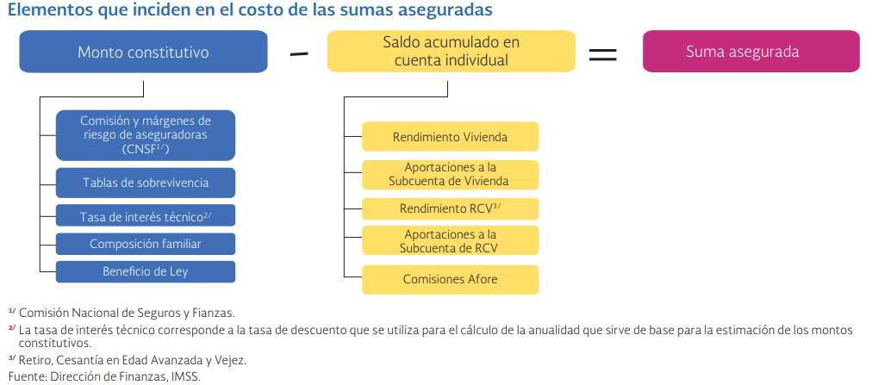
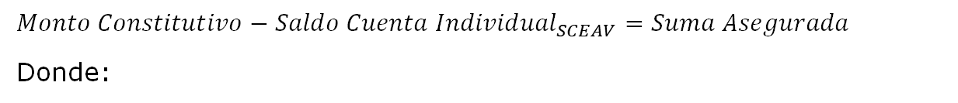
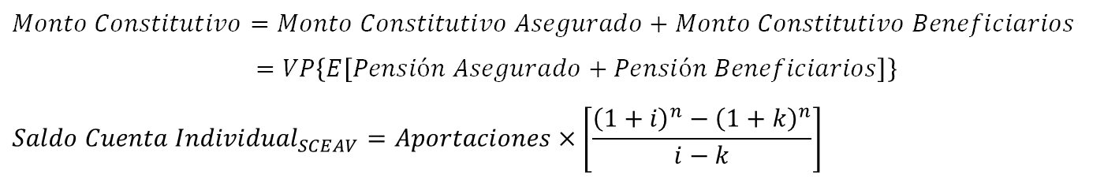
Ley del Seguro Social
Del ramo de cesantía en edad avanzada
$$Monto Constitutivo−{Saldo Cuenta Individual}_{SCEAV}=Suma Asegurada$$
Donde:
$$Monto Constitutivo=Monto Constitutivo Asegurado+Monto Constitutivo Beneficiarios$$
$$=VP\left\{E\left[Pensión Asegurado+Pensión Beneficiarios\right]\right\}$$
$${Saldo Cuenta Individual}_{SCEAV}=Aportaciones×\left[\frac{{\left(1+i\right)}^{n}−{\left(1+k\right)}^{n}}{i−k}\right]$$

Slide 36
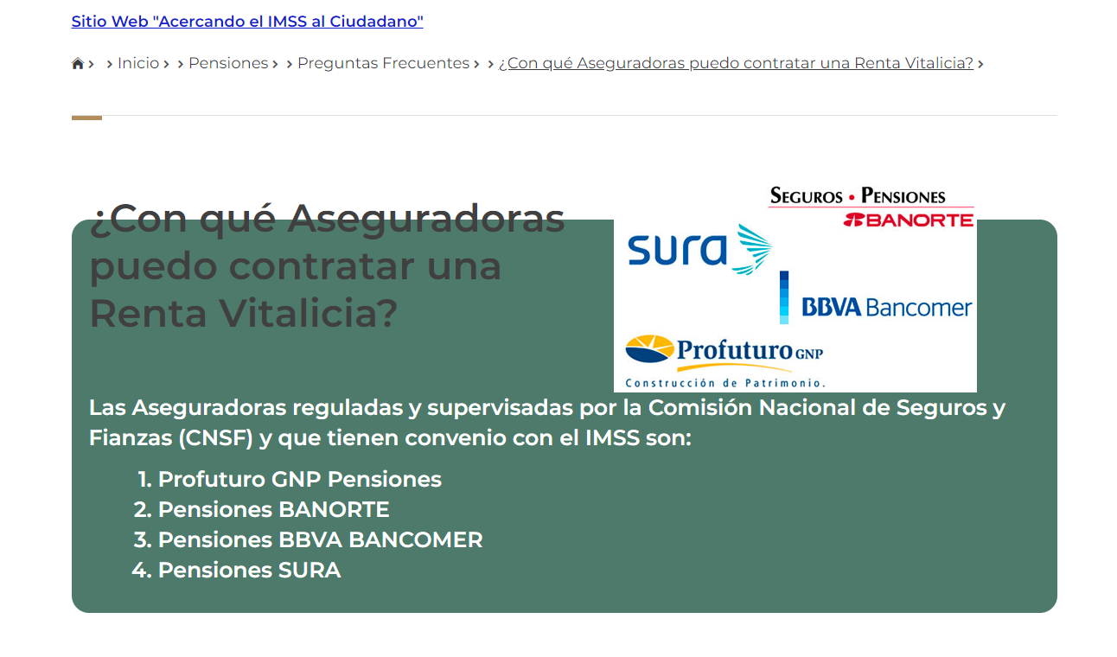
Ley del Seguro Social
Del ramo de cesantía en edad avanzada
La renta vitalicia y el seguro de sobrevivencia que otorguen de acuerdo a lo previsto en los seguros de riesgos de trabajo, invalidez y vida y retiro, cesantía en edad avanzada y vejez, las instituciones de seguros se sujetarán a las reglas de carácter general que expida la Comisión Nacional de Seguros y Fianzas (CNSF), oyendo previamente la opinión de la CONSAR.
Véase https://www.imss.gob.mx/pensiones/preguntas-frecuentes/con-que-aseguradoras-puedo-contratar-una-renta-vitalicia

Slide 37
Ley del Seguro Social
Del ramo de cesantía en edad avanzada
Artículo 160. El pensionado que se encuentre disfrutando de una pensión de cesantía en edad avanzada, no tendrá derecho a una posterior de vejez o de invalidez.

Slide 38
Ley del Seguro Social
Del ramo de vejez
Artículo 161. El ramo de vejez da derecho al asegurado al otorgamiento de las siguientes prestaciones:
Pensión;
Asistencia médica, en los términos del capítulo IV de este Título;
Asignaciones familiares, y
Ayuda asistencial.

Slide 39
Ley del Seguro Social
Del ramo de vejez
Artículo 162. Para tener derecho al goce de las prestaciones del seguro de vejez, se requiere que el asegurado haya cumplido 65 años de edad y tenga reconocidas por el Instituto un mínimo de 1,000 cotizaciones semanales.
En caso que el asegurado tenga 65 años o más y no reúna las semanas de cotización, podrá retirar el saldo de su cuenta individual en una sola exhibición o seguir cotizando hasta cubrir las semanas necesarias para que opere su pensión.
Si el asegurado tiene cotizadas un mínimo de 750 semanas tendrá derecho a las prestaciones en especie del seguro de enfermedades y maternidad, en los términos del capítulo IV de este Título.

Slide 40
Ley del Seguro Social
Del ramo de vejez
Cuarto Transitorio. En la fecha en que entre en vigor el presente Decreto las semanas de cotización que se requieren para obtener los beneficios señalados en los artículos 154 y 162 de la Ley, así como para el cálculo de la pensión garantizada prevista en el artículo 170 serán 750, y se incrementarán anualmente 25 semanas hasta alcanzar en el año 2031, las establecidas en dichos preceptos.
Año | Semanas de cotización requeridas
2020 | 1,250
2021 | 750
2022 | 775
2023 | 800
2024 | 825
2025 | 850
2026 | 875
2027 | 900
2028 | 925
2029 | 950
2030 | 975
2031 | 1,000

Slide 41
Ley del Seguro Social
Del ramo de vejez
Artículo 163. El otorgamiento de la pensión de vejez sólo se podrá efectuar previa solicitud del asegurado y se le cubrirá a partir de la fecha en que haya dejado de trabajar, siempre que cumpla con los requisitos señalados en el artículo 162 de esta Ley.

Slide 42
Ley del Seguro Social
Del ramo de vejez
Artículo 164. Los asegurados que reúnan los requisitos establecidos en esta sección podrán disponer de su cuenta individual con el objeto de disfrutar de una pensión de vejez. Para tal propósito podrá optar por alguna de las alternativas siguientes o ambas:
Contratar con una compañía de seguros pública, social o privada de su elección una renta vitalicia, que se actualizará anualmente en el mes de febrero conforme al INPC, y
Mantener el saldo de su cuenta individual en una AFORE y efectuar con cargo a éste, retiros programados.
Ambos supuestos se sujetarán a lo establecido en esta Ley y con las disposiciones administrativas que expida la CONSAR.

Slide 43
Ley del Seguro Social
Del ramo de vejez
El asegurado que opte por la alternativa prevista en la fracción II o ambas podrá, en cualquier momento, contratar una renta vitalicia de acuerdo a lo dispuesto en la fracción I. El asegurado no podrá optar por la alternativa señalada si la renta mensual vitalicia a convenirse fuera inferior a la pensión garantizada.

Slide 44
Ley del Seguro Social
De la pensión garantizada
Artículo 170. Pensión garantizada es aquélla que el Estado asegura a quienes tengan sesenta años o más de edad y hayan cotizado mil o más semanas.
Se calculará considerando el promedio del salario base de cotización (SBC) durante su afiliación al Instituto, conforme a la siguiente tabla. Esta cantidad se actualizará anualmente, en el mes de febrero, conforme al INPC, para garantizar el poder adquisitivo de dicha pensión.

Slide 45
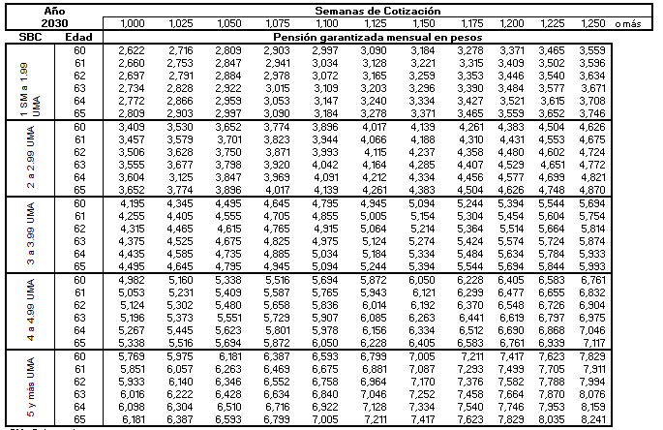
Ley del Seguro Social
De la pensión garantizada

Slide 46
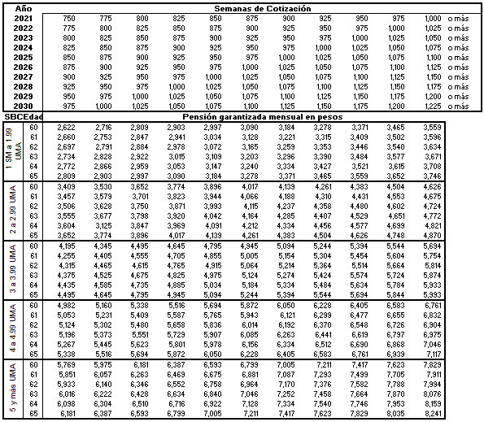
Ley del Seguro Social
De la pensión garantizada
Cuarto Transitorio. La pensión garantizada a que se refiere el artículo 170 de la Ley, se pagará considerando la edad, semanas de cotización y rango salarial previstos en la siguiente tabla. Para estos efectos, el salario señalado se actualizará conforme al INPC a la fecha en que se pensione el trabajador.

Slide 47
Ley del Seguro Social
De la pensión garantizada
NOTAS:
El calculo de la pensión garantizada esta hecho con base en una matriz tridimensional. Esto quiere decir que los 3 ejes (SBC, edad y semanas de cotización) impactan a la cuantía de la pensión mínima garantizada.
Exactamente esta matriz será utilizada para calcular la pensión mínima garantizada hasta el 2031, durante el periodo de transición (2021-2030) la matriz comenzará en 750 semanas cotizadas en el 2021 mismas que incrementarán por 25 semanas cada año hasta llegar a las 1,000 semanas cotizadas en 2031.

Slide 48
Ley del Seguro Social
De la pensión garantizada
Tarea corta. Estamos en enero del año 2026.
Actualice la tabla de la pensión mínima garantizada para este año.
Determine el monto de la pensión garantizada si un trabajador:
Tiene el menor salario, las menores semanas de cotización y la menor edad;
El mayor salario, las mayores semanas de cotización y la mayor edad.

Slide 49
Ley del Seguro Social
De la pensión garantizada
Artículo 171. El asegurado, cuyos recursos acumulados en su cuenta individual resulten insuficientes para contratar una renta vitalicia o un retiro programado que le asegure el disfrute de una pensión garantizada y la adquisición de un seguro de sobrevivencia para sus beneficiarios, en los porcentajes del capítulo V de este Título, recibirá del Gobierno Federal una aportación complementaria suficiente para el pago de las pensiones correspondientes, mismas que se otorgarán en los siguientes términos:
La pensión de viudez será igual al 90% de la que estuviese gozando el pensionado al fallecer;

Slide 50
Ley del Seguro Social
De la pensión garantizada
La pensión del huérfano de padre o madre será igual al 20% de la pensión que el asegurado estuviese gozando al fallecer. Si el huérfano lo fuera de padre y madre, se le otorgará en las mismas condiciones una pensión igual al 30% de la misma base.
Si al iniciarse la pensión de orfandad el huérfano lo fuera de padre o de madre y posteriormente falleciera el otro progenitor, la pensión de orfandad se aumentará del 20 al 30% de la base señalada, a partir de la fecha de la muerte del ascendiente, y

Slide 51
Ley del Seguro Social
De la pensión garantizada
Si no existieran beneficiarios con derecho a pensión conforme a lo previsto en las fracciones I y II anteriores, ésta se otorgará a cada uno de los ascendientes que dependían económicamente del pensionado fallecido, por una cantidad igual al 20% de la pensión que el asegurado estuviese gozando al fallecer.
En estos casos, la administradora de fondos para el retiro continuará con la administración de la cuenta individual del pensionado y efectuará retiros con cargo al saldo acumulado para el pago de la pensión garantizada, en los términos que determine la CONSAR.
CONSAR: Comisión Nacional de Sistema de Ahorro para el Retiro

Slide 52
Ley del Seguro Social
De la pensión garantizada
Artículo 172. El Gobierno Federal con recursos propios complementarios a los de la cuenta individual correspondiente, cubrirá la pensión garantizada, por conducto del Instituto.
El trabajador asegurado deberá solicitarla al Instituto y acreditar tener derecho a ella. Por su parte la AFORE está obligada a proporcionar la información que el propio Instituto le requiera para este efecto.
Agotados los recursos de la cuenta individual, la AFORE, notificará este hecho al Instituto con la finalidad de que éste continúe otorgando la pensión mínima garantizada. Una vez agotados los recursos la pensión será cubierta directamente por el Instituto, con los recursos que para tal efecto le debe proporcionar el Gobierno Federal.

Slide 53
Ley del Seguro Social
De la pensión garantizada
Artículo 172 A. A la muerte del pensionado por cesantía en edad avanzada o vejez que estuviere gozando de una pensión garantizada, el Instituto deberá contratar una renta vitalicia que cubra la pensión correspondiente conforme a lo previsto en las fracciones I a III del artículo 171 de esta Ley, a favor de los beneficiarios con la aseguradora que éstos elijan.

Slide 54
Ley del Seguro Social
De la pensión garantizada
A efecto de lo anterior, el Instituto deberá informar del fallecimiento a la administradora de fondos para el retiro que, en su caso, estuviere pagando la pensión, y observarse lo siguiente:
La AFORE deberá entregar al Instituto los recursos que hubiere en la cuenta individual del pensionado fallecido, los cuales se destinarán al pago del monto constitutivo de la renta vitalicia de los beneficiarios, y
El Gobierno Federal, por conducto del Instituto, deberá aportar los recursos faltantes para el pago del monto constitutivo de la mencionada renta vitalicia.

Slide 55
Ley del Seguro Social
De la pensión garantizada
Artículo 173. El Instituto suspenderá el pago de la pensión garantizada cuando el pensionado reingrese a un trabajo sujeto al régimen obligatorio.
El pensionado por cesantía en edad avanzada o vejez que disfrute de una pensión garantizada NO podrá recibir otra de igual naturaleza.
La pensión que corresponda a los beneficiarios del pensionado fallecido, se entregará a éstos aun cuando estuvieran gozando de otra pensión de cualquier naturaleza.

Slide 56
Ley del Seguro Social
De la pensión garantizada
ACTIVIDAD: Contestar los espacios en blanco con la finalidad de dar un breve repaso
El Art. 170 garantiza la pensión aquellas personas con __________ años y que hayan cotizado_______________. El monto mensual será la razón de ____, mismo monto que se actualiza cada ______ en el mes de ____________.
El Art. 171 dice que si el asegurado no tiene los recursos suficientes para una __________________, recibirá del _________ una aportación complementaria. La pensión para la ______ es 90%, para la orfandad de 1 solo padre _____% y para orfandad _______ del ____%.
Art 172 – El ________________ cubrirá la _______________ por conducto del Instituto con _______ propios. La ________ notificara al Instituto cuando se ________ los recursos de la cuenta __________ para que este continue otorgando la ________ mínima garantizada.

Slide 57
Ley del Seguro Social
De la pensión garantizada
ACTIVIDAD: Contestar los espacios en blanco con la finalidad de dar un breve repaso
El Art. 173 dice que el pensionado por _________________ que goce de una pensión garantizada ____ podrá gozar de otra igual.

Slide 58
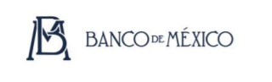

Ley del Seguro Social
De la pensión garantizada
Fuente: Banco de México, https://www.banxico.org.mx/publicaciones-y-prensa/informes-trimestrales/recuadros/%7B097F33DE-A56A-DA9E-9620-7A9CDC32AA8B%7D.pdf

Slide 59
Ley del Seguro Social
Del régimen financiero
Artículo 167. Los patrones y el Gobierno Federal, en la parte que les corresponde están obligados a enterar al Instituto el importe de las cuotas obrero patronales y la aportación estatal del seguro de retiro, cesantía en edad avanzada y vejez. Dichas cuotas se recibirán y se depositarán en las respectivas subcuentas de la cuenta individual de cada trabajador, en los términos previstos en la Ley para la Coordinación de los Sistemas de Ahorro para el Retiro

Slide 60
Ley del Seguro Social
Del régimen financiero
Artículo 168. Las cuotas y aportaciones a que se refiere el artículo anterior serán:
En el ramo de retiro, a los patrones les corresponde cubrir el importe equivalente al 2% del SBC del trabajador.
En los ramos de cesantía en edad avanzada y vejez:
Los patrones cubrirán la cuota que corresponde sobre el SBC, calculada conforme la siguiente tabla:

Slide 61
Ley del Seguro Social
Del régimen financiero
Para el año 2030 las cuotas patronales deberán ser las siguientes:
Salario base de cotización del trabajador | Cuota Patronal Cesantía y vejez
1.00 SM | 3.150%
1.01 SM a 1.50 UMA | 4.202%
1.51 a 2.00 UMA | 6.552%
2.01 a 2.50 UMA | 7.962%
2.51 a 3.00 UMA | 8.902%
3.01 a 3.50 UMA | 9.573%
3.51 a 4.00 UMA | 10.077%
4.01 UMA en adelante | 11.875%
SM: Salario Mínimo
UMA: Unidad de Medida y Actualización

Slide 62
Nueva Ley del Seguro Social
Del régimen financiero
b) Los trabajadores cubrirán una cuota del 1.125% sobre el SBC
III. Se deroga
IV. El Gobierno Federal, a partir del 1º de enero de 2023, por cada día de salario cotizado, aportará mensualmente una cantidad por concepto de la cuota social, para los trabajadores que ganen hasta 4 veces la UMA, que se depositará en la cuenta individual de cada trabajador asegurado conforme la siguiente tabla:
SBC del trabajador | Cuota Social
1.00 SM | $10.75
1.01 SM a 1.50 UMA | $10.00
1.51 a 2.00 UMA | $9.25
2.01 a 2.50 UMA | $8.50
2.51 a 3.00 UMA | $7.75
3.01 a 3.50 UMA | $7.00
3.51 a 4.00 UMA | $6.25
Estos valores se actualizarán trimestralmente de conformidad con el INPC, en los meses de marzo, junio, septiembre y diciembre de cada año.
Estas cuotas y aportaciones al destinarse al otorgamiento de pensiones y demás beneficios establecidos en esta Ley, se entenderán destinadas al gasto público en materia de seguridad social.

Slide 63
Nueva Ley del Seguro Social
Del régimen financiero
Es decir, los trabajadores que ganen más de 4 veces la UMA no recibirán “cuota social” por parte del Gobierno Federal.

Slide 64
Nueva Ley del Seguro Social
Del régimen financiero
Así entonces, para el año 2030 las cuotas serán las siguientes:
SBC del trabajador | Cuota Patronal Retiro | Cuota Patronal Cesantía y vejez | Cuota Trabajador | Total Cuota obrero-patronal | Cuota Social
1.00 SM | 2% | 3.150% | 1.125% | 6.275% | $10.75
1.01 SM a 1.50 UMA | 2% | 4.202% | 1.125% | 7.327% | $10.00
1.51 a 2.00 UMA | 2% | 6.552% | 1.125% | 9.677% | $9.25
2.01 a 2.50 UMA | 2% | 7.962% | 1.125% | 11.087% | $8.50
2.51 a 3.00 UMA | 2% | 8.902% | 1.125% | 12.027% | $7.75
3.01 a 3.50 UMA | 2% | 9.573% | 1.125% | 12.698% | $7.00
3.51 a 4.00 UMA | 2% | 10.077% | 1.125% | 13.202% | $6.25
4.01 UMA en adelante | 2% | 11.875% | 1.125% | 15%
SM: Salario Mínimo
UMA: Unidad de Medida y Actualización

Slide 65
Ley del Seguro Social
Del régimen financiero
Segundo Transitorio. La cuota patronal prevista en el artículo 168, fracción II, inciso a), de la LSS será aplicable de manera gradual, a partir del 1 de enero de 2023, de conformidad con la siguiente tabla:
Salario Base de Cotización | 2023 | 2024 | 2025 | 2026 | 2027 | 2028 | 2029 | 2030
1.00 SM | 3.150% | 3.150% | 3.150% | 3.150% | 3.150% | 3.150% | 3.150% | 3.150%
1.01 SM a 1.50 UMA | 3.281% | 3.413% | 3.544% | 3.676% | 3.807% | 3.939% | 4.070% | 4.202%
1.51 UMA a 2.00 UMA | 3.575% | 4.000% | 4.426% | 4.851% | 5.276% | 5.701% | 6.126% | 6.552%
2.01 UMA a 2.50 UMA | 3.751% | 4.353% | 4.954% | 5.556% | 6.157% | 6.759% | 7.360% | 7.962%
2.51 UMA a 3.00 UMA | 3.869% | 4.588% | 5.307% | 6.026% | 6.745% | 7.464% | 8.183% | 8.902%
3.01 UMA a 3.50 UMA | 3.953% | 4.756% | 5.559% | 6.361% | 7.164% | 7.967% | 8.770% | 9.573%
3.51 UMA a 4.00 UMA | 4.016% | 4.882% | 5.747% | 6.613% | 7.479% | 8.345% | 9.211% | 10.077%
4.01 UMA en adelante | 4.241% | 5.331% | 6.422% | 7.513% | 8.603% | 9.694% | 10.784% | 11.875%

Slide 66
Ley del Seguro Social
Del régimen financiero
Tercer Transitorio. La cuota a cargo del Gobierno Federal prevista en el artículo 168, fracción IV, de la Ley del Seguro Social será aplicable a partir del 1 de enero de 2023.
Del 1 de enero al 31 de diciembre de 2023, el Gobierno Federal cubrirá mensualmente en los ramos de cesantía en edad avanzada y vejez, una cantidad por cada día de salario cotizado, por concepto de cuota social para los trabajadores que ganen de cuatro punto cero uno hasta siete punto cero nueve veces la Unidad de Medida y Actualización, que se depositará en la cuenta individual de cada trabajador asegurado conforme a la tabla siguiente:

Slide 67
Ley del Seguro Social
Del régimen financiero
SBC del trabajador | Cuota Social Diaria | Cuota Social Mensual
1.00 SM | $ 10.75 | $326.80
1.01 SM a 1.50 UMA | $ 10.00 | $304.00
1.51 a 2.00 UMA | $ 9.25 | $281.20
2.01 a 2.50 UMA | $8.50 | $258.40
2.51 a 3.00 UMA | $7.75 | $235.60
3.01 a 3.50 UMA | $7.00 | $212.80
3.51 a 4.00 UMA | $6.25 | $190.00
4.01 a 5 UMA | $2.45 | $74.48
5.01 a 6 UMA | $1.80 | $54.72
6.01 a 7.09 UMA | $1.00 | $30.40
Los valores mencionados del importe de la cuota social, se actualizarán trimestralmente de conformidad con el Índice Nacional de Precios al Consumidor, en los meses de marzo, junio, septiembre y diciembre de 2023.

Slide 68
Ley del Seguro Social
Del régimen financiero
Artículo 169. Los recursos depositados en la cuenta individual de cada trabajador son propiedad de éste con las modalidades que se establecen en esta Ley y demás disposiciones aplicables.
Estos recursos son inembargables y no podrán otorgarse como garantía. Lo anterior no será aplicable para los recursos depositados en la subcuenta de aportaciones voluntarias.

Slide 69
Ley de los sistemas de ahorro para el retiro
De conformidad con el artículo 8 de la Ley de los Sistemas de Ahorro para el Retiro (LSAR), la Junta de Gobierno de la CONSAR tiene la facultad de aprobar las comisiones que cada AFORE cobrará por los servicios que presten.
Este Órgano de Gobierno autorizó las propuestas de comisiones que las AFORE deberán cobrar a partir de enero de 2021. Las comisiones autorizadas son:

Slide 70
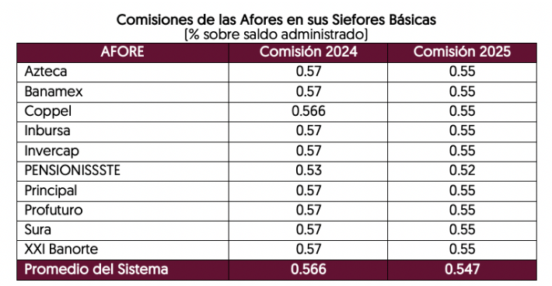
Ley de los sistemas de ahorro para el retiro
Comisiones de las AFORE 2024 y 2025
(% sobre saldo administrado)
Fuente: CONSAR.
https://www.gob.mx/consar/articulos/comisiones-de-las-afores-2024?idiom=es

Slide 71
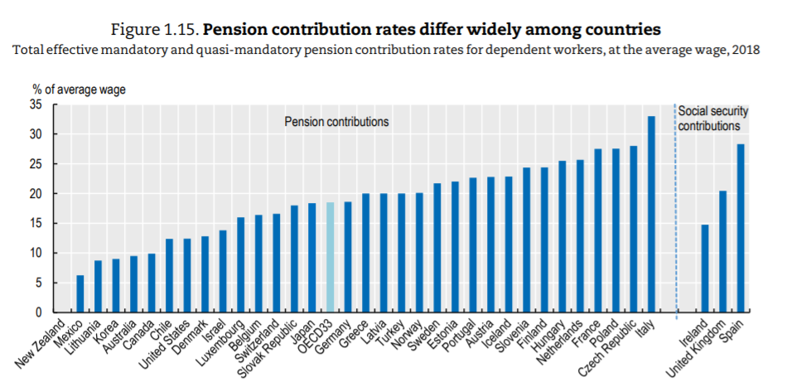
Ley de los sistemas de ahorro para el retiro
Fuente: Pensions at a Glance 2019. OECD and G20 Indicators. https://www.oecd-ilibrary.org/social-issues-migration-health/pensions-at-a-glance-2019_b6d3dcfc-en

Slide 72
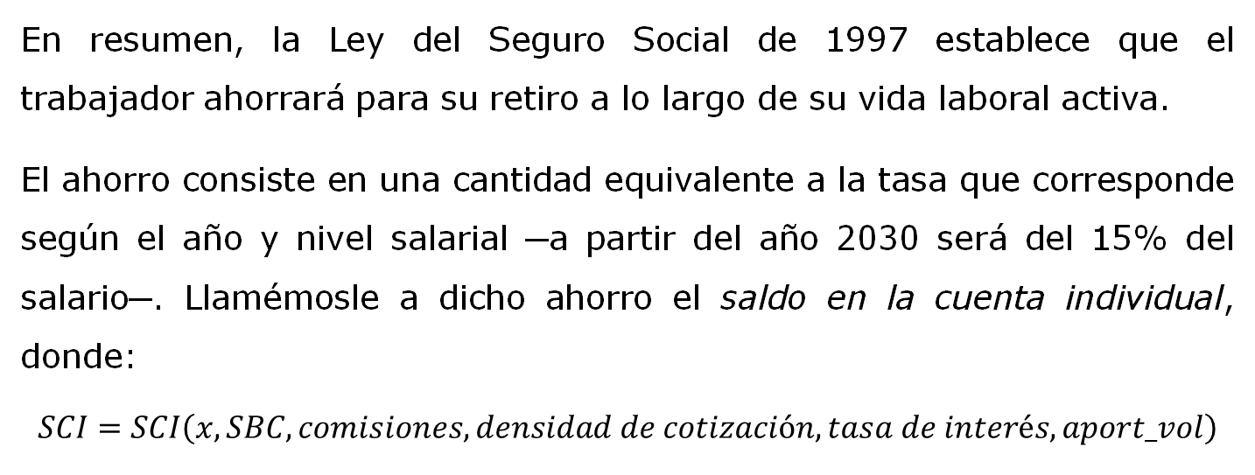
Ley de los sistemas de ahorro para el retiro
En resumen, la Ley del Seguro Social de 1997 establece que el trabajador ahorrará para su retiro a lo largo de su vida laboral activa.
El ahorro consiste en una cantidad equivalente a la tasa que corresponde según el año y nivel salarial ─a partir del año 2030 será del 15% del salario─. Llamémosle a dicho ahorro el saldo en la cuenta individual, donde:
$$SCI=SCI\left(x, SBC, comisiones, densidad de cotización, tasa de interés, aport_vol\right)$$

Slide 73
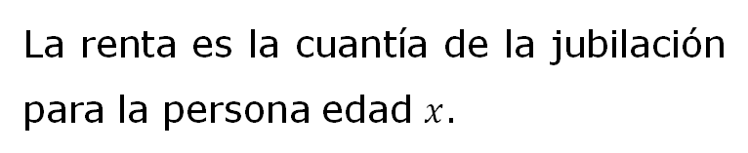
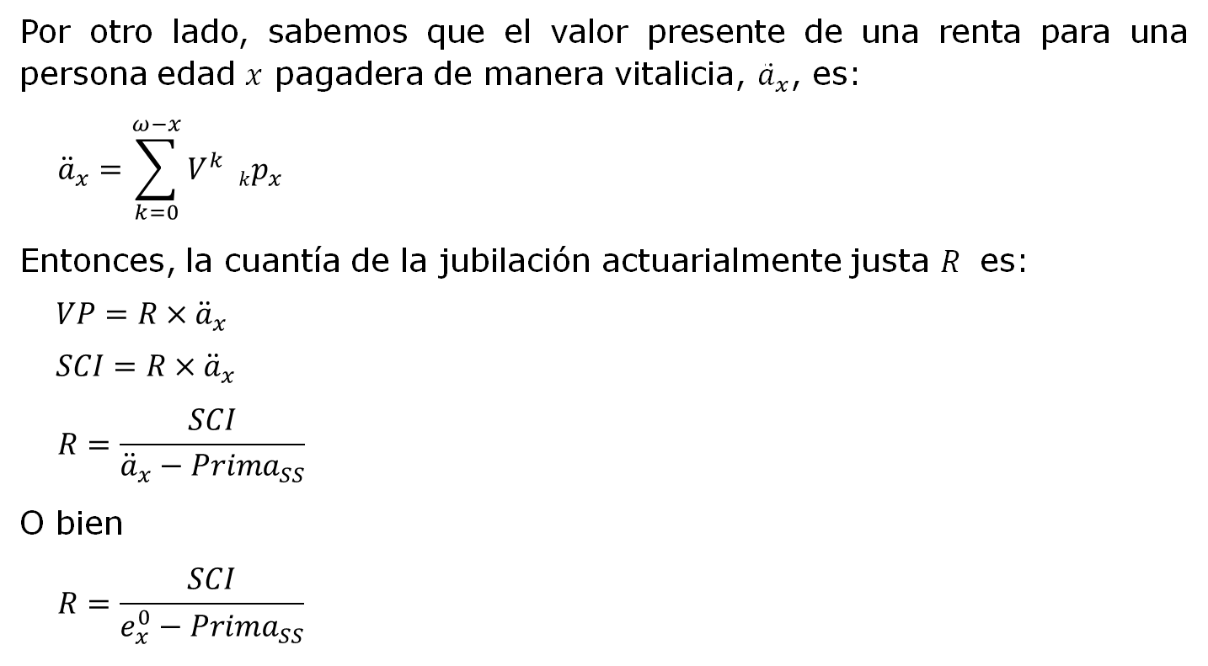

Ley de los sistemas de ahorro para el retiro
Por otro lado, sabemos que el valor presente de una renta para una persona edad $x$ pagadera de manera vitalicia, ${\ddot{a}}_{x}$, es:
$${\ddot{a}}_{x}=\sum_{k=0}^{ω−x}{V^{k} kp_{x}}$$
Entonces, la cuantía de la jubilación actuarialmente justa $R$ es:
$$VP=R×{\ddot{a}}_{x}$$
$$SCI=R×{\ddot{a}}_{x}$$
$$R=\frac{SCI}{{\ddot{a}}_{x}−{Prima}_{SS}}$$
O bien
$$R=\frac{SCI}{e_{x}^{0}−{Prima}_{SS}}$$
$$⇒$$
$$⇒$$
La renta es la cuantía de la jubilación para la persona edad $x$.

Slide 74
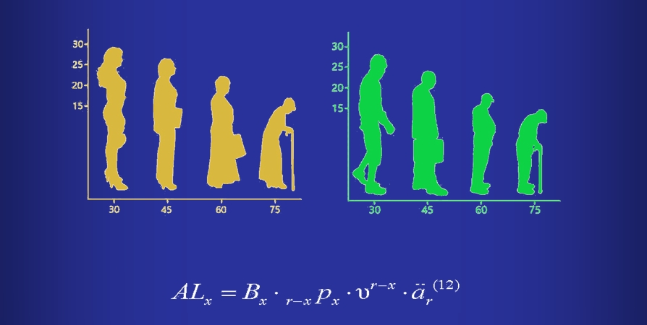
Ley del Seguro Social
Laboratorio. Hagamos un ejercicio sobre el monto de una pensión de retiro: Véase el archivo “Calculadora de retiro LSS 2021.xlsx”

Slide 75
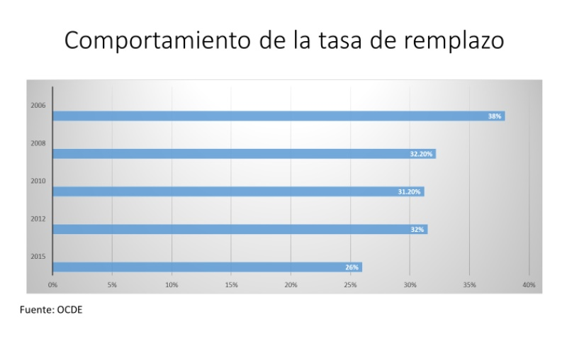
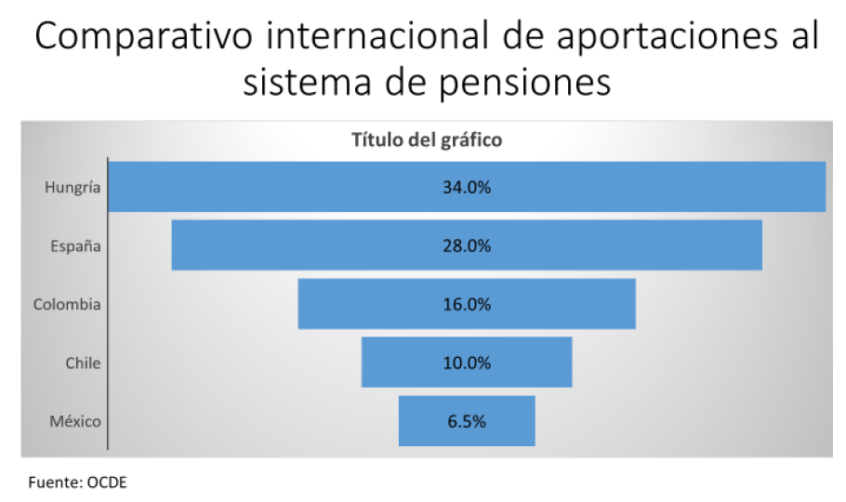
Ley del Seguro Social
Fuente: Pensiones y jubilaciones en México: Situación actual, retos y perspectivas. Centro de Estudios Sociales y de Opinión Pública

Slide 76
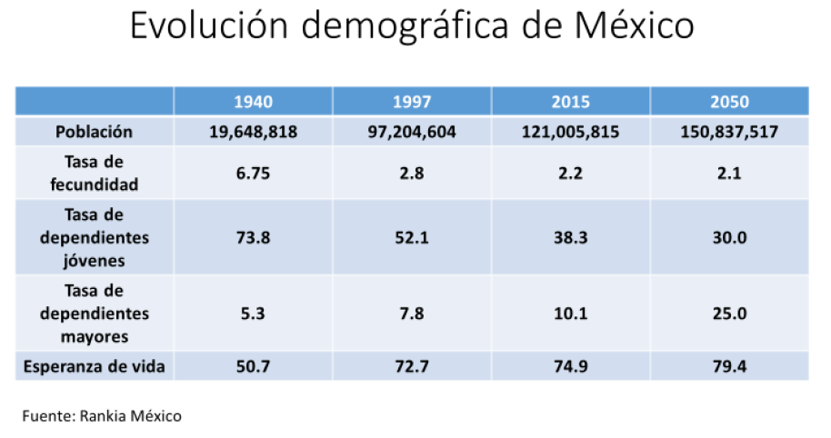
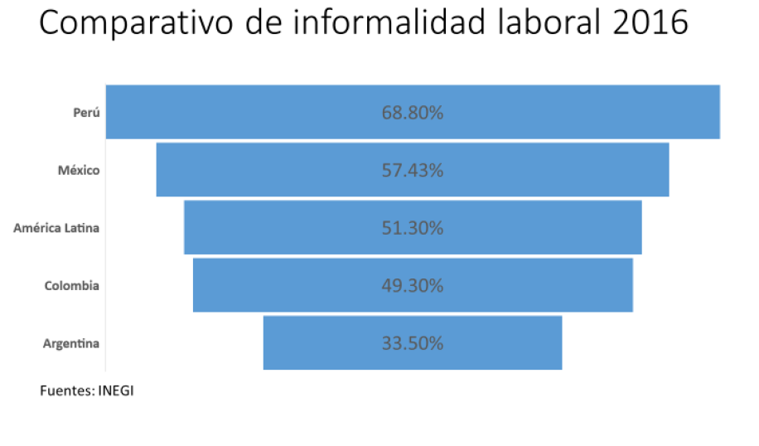
Ley del Seguro Social
Fuente: Pensiones y jubilaciones en México: Situación actual, retos y perspectivas. Centro de Estudios Sociales y de Opinión Pública

Slide 77
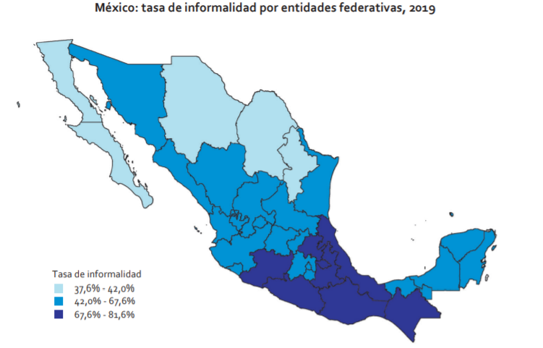
Nueva Ley del Seguro Social
En México,
Fuente: Comisión Económica para América Latina y el Caribe (CEPAL), sobre la base de procesamientos especiales de la Encuesta Nacional de Ocupación y Empleo (ENOE).

Slide 78
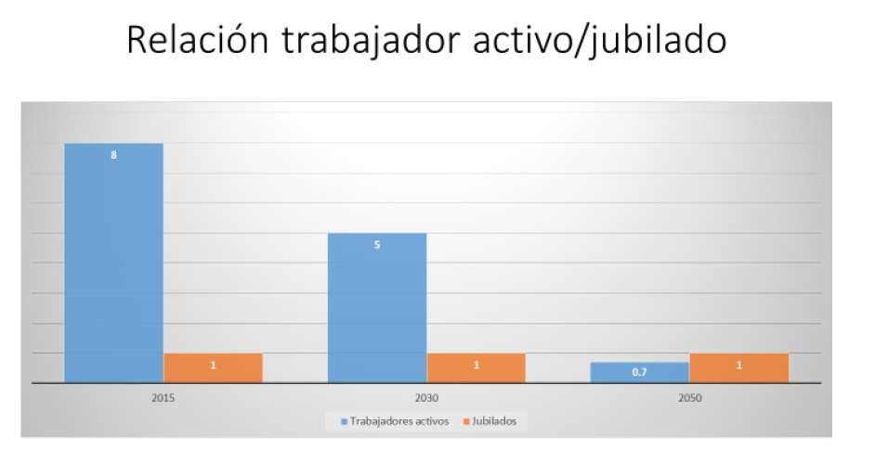
Nueva Ley del Seguro Social
Fuente: Pensiones y jubilaciones en México: Situación actual, retos y perspectivas. Centro de Estudios Sociales y de Opinión Pública

Slide 79
Nueva Ley del Seguro Social
Generalidades. Regímenes y modalidades de aseguramiento del Instituto Mexicano del Seguro Social
Laboratorio. Hacer una línea de tiempo con el incremento de las cuotas obrero-patronales para el seguro de retiro, cesantía en edad avanzada y vejez.
Laboratorio. Hacer el cálculo de las cuotas por concepto de seguridad social para el periodo 2024-2030; así como del ISR para un trabajador con un nivel salarial mensual de:
10,000
25,000
50,000
75,000
100,000
150,000
200,000
250,000
500,000
1,000,000

Slide 80
Seguridad social y pensiones
Francisco García Castillo

